Slide 1



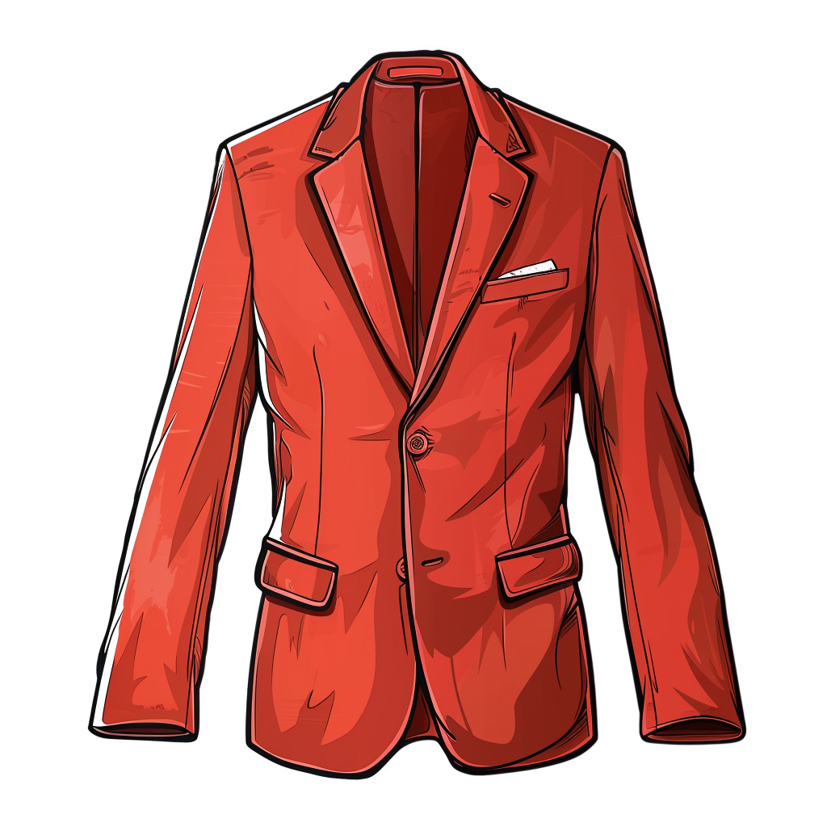
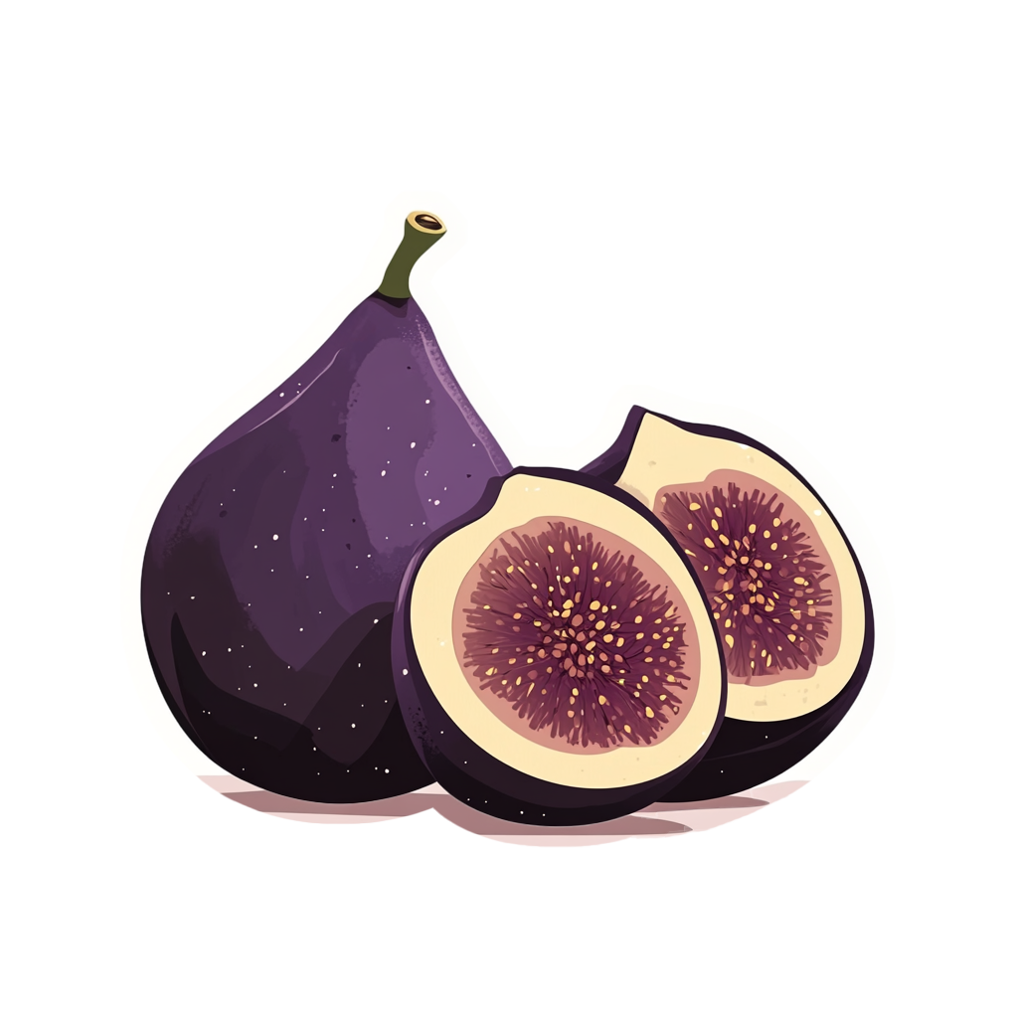



А
Н
Г
И
Е
Ж
Ф
Р
П
К
Л
Д
Т

